Slide 1
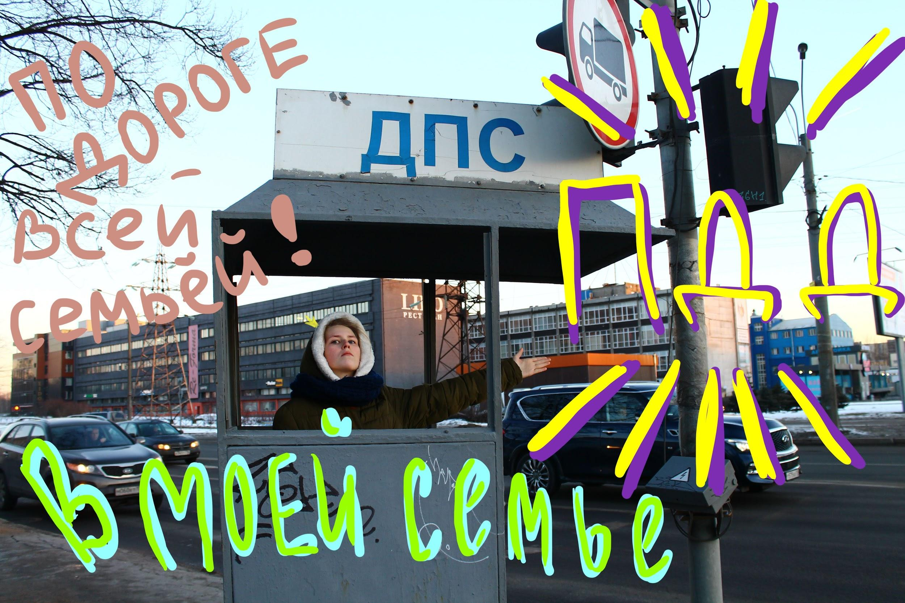
Жаман Полина, 9 “В”, школа №136

Slide 2
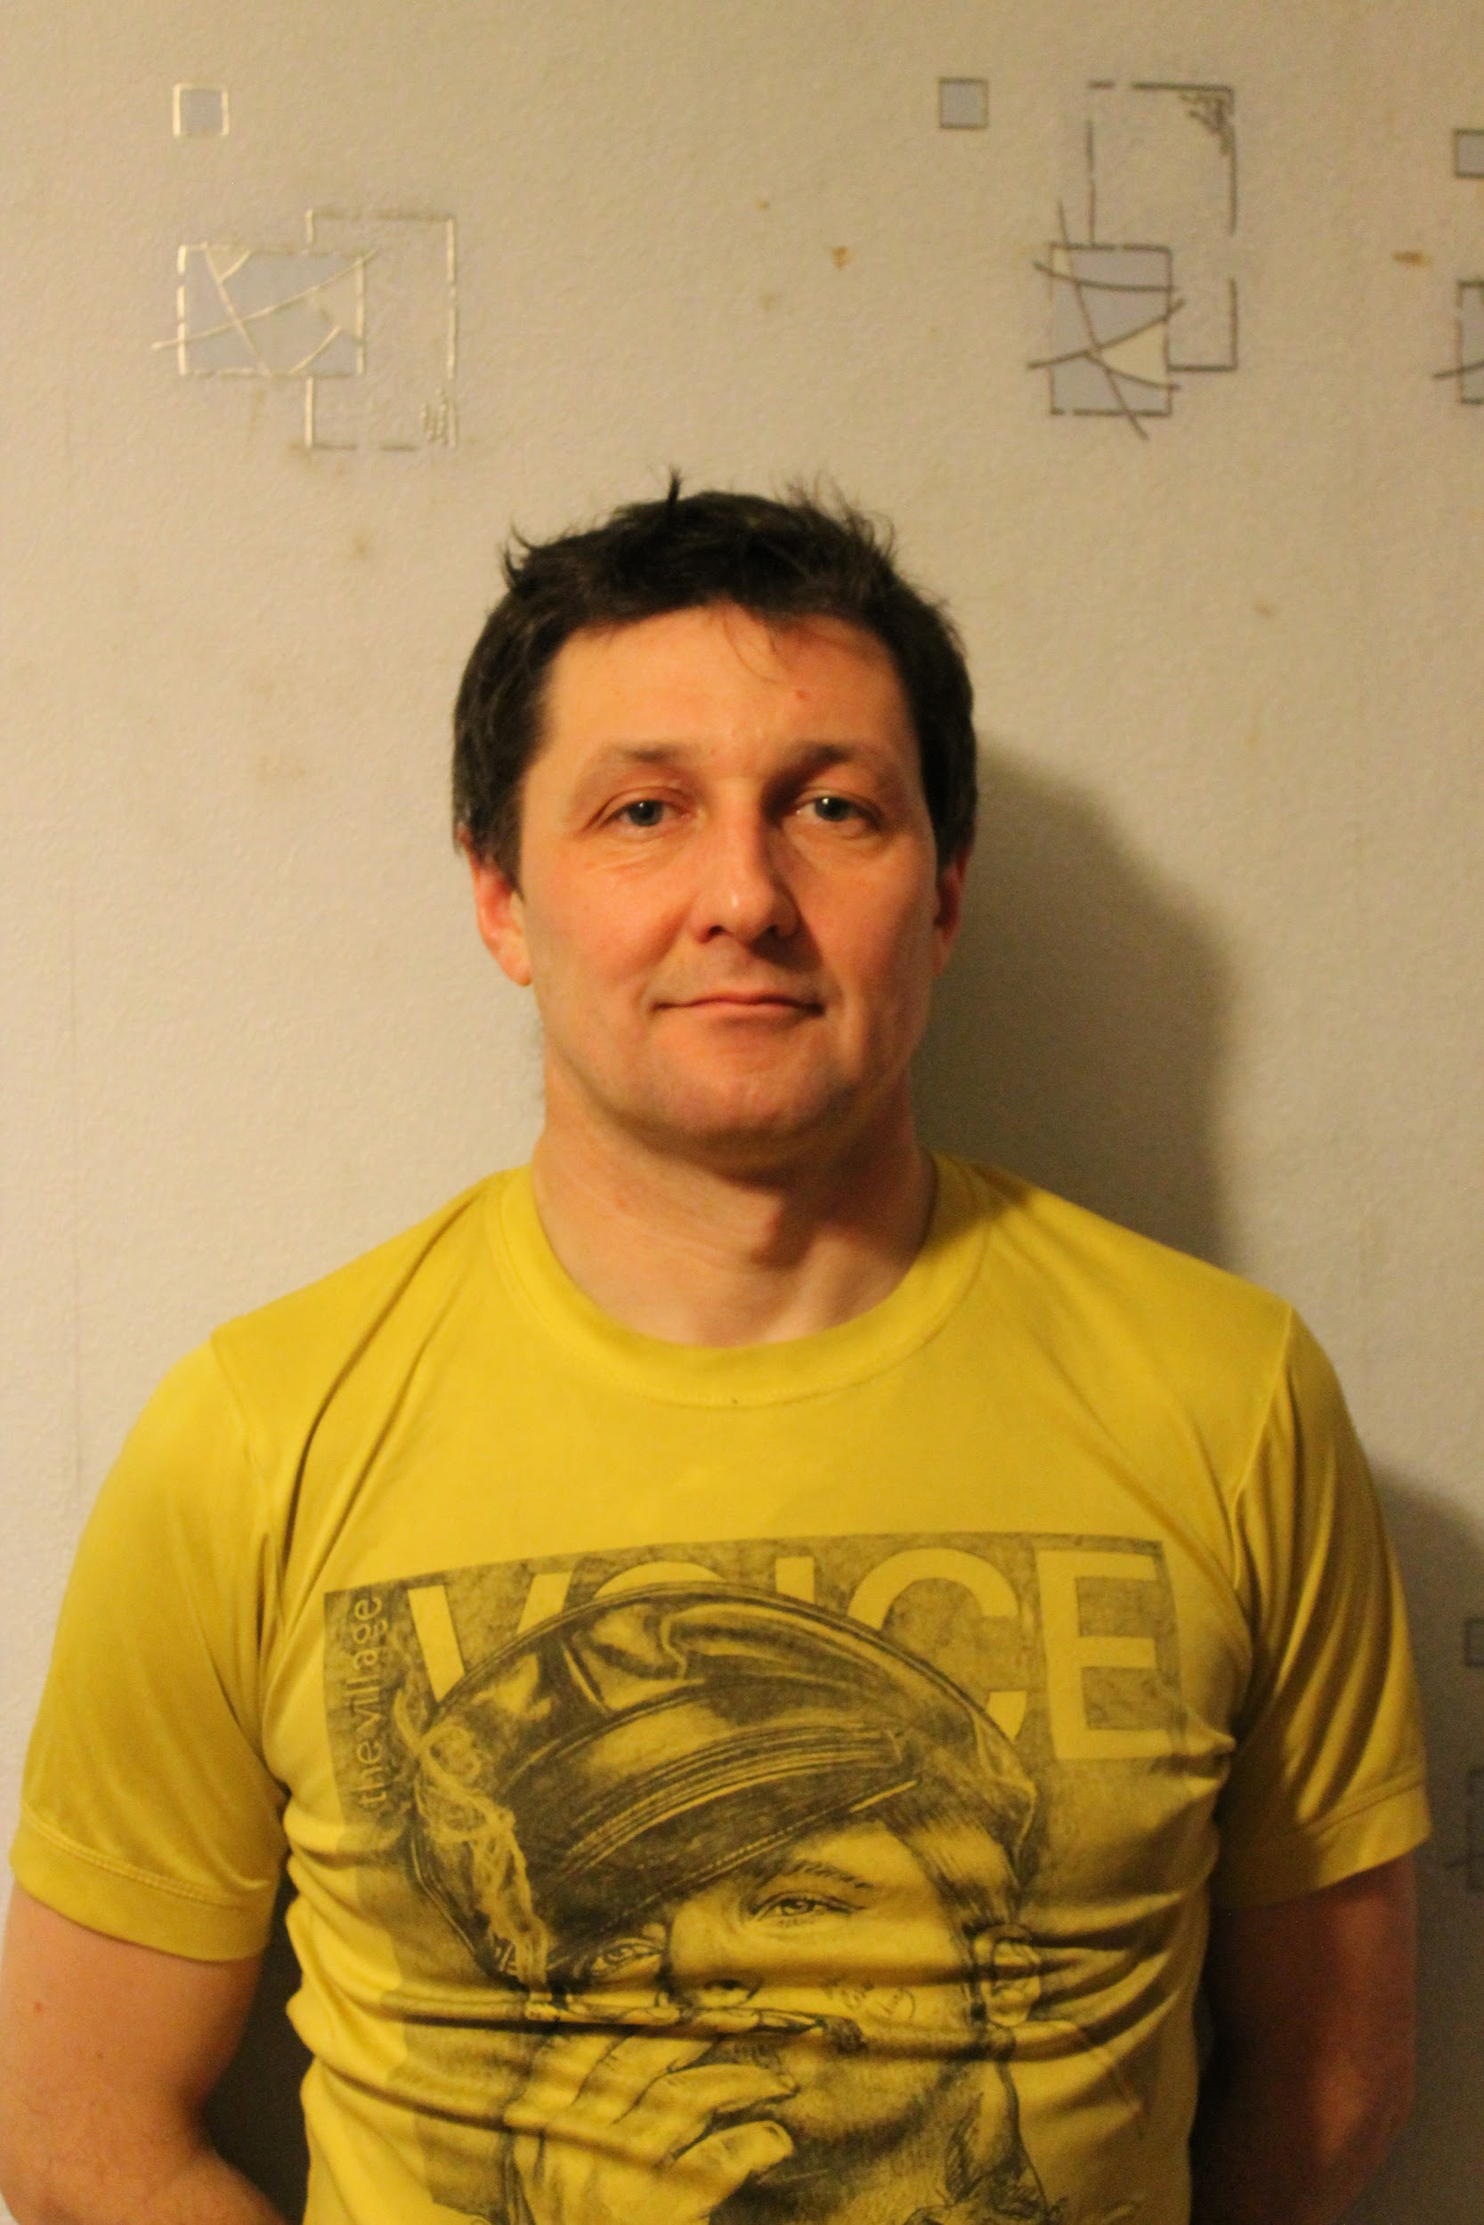
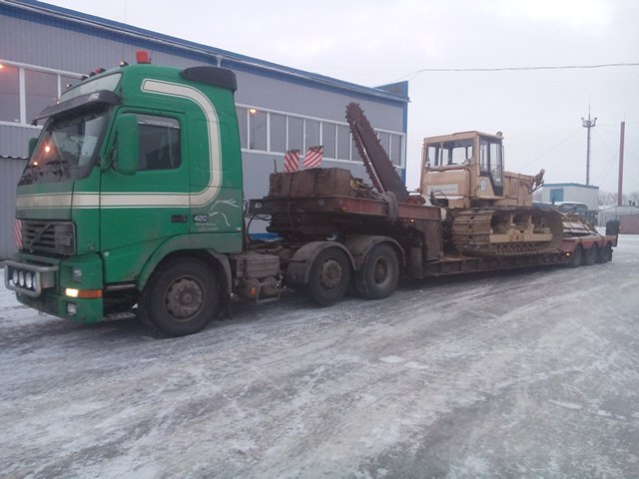
Это мой папа - Костя.
Папа работает водителем уже на протяжении 17 лет! Он - водитель спецтехники и очень любит свою работу.
Он знает ПДД лучше, чем свои пять пальцев, и с лёгкостью может рассказать обо всех правилах дорожного движения.
Машина, на которой сейчас работает папа.

Slide 3
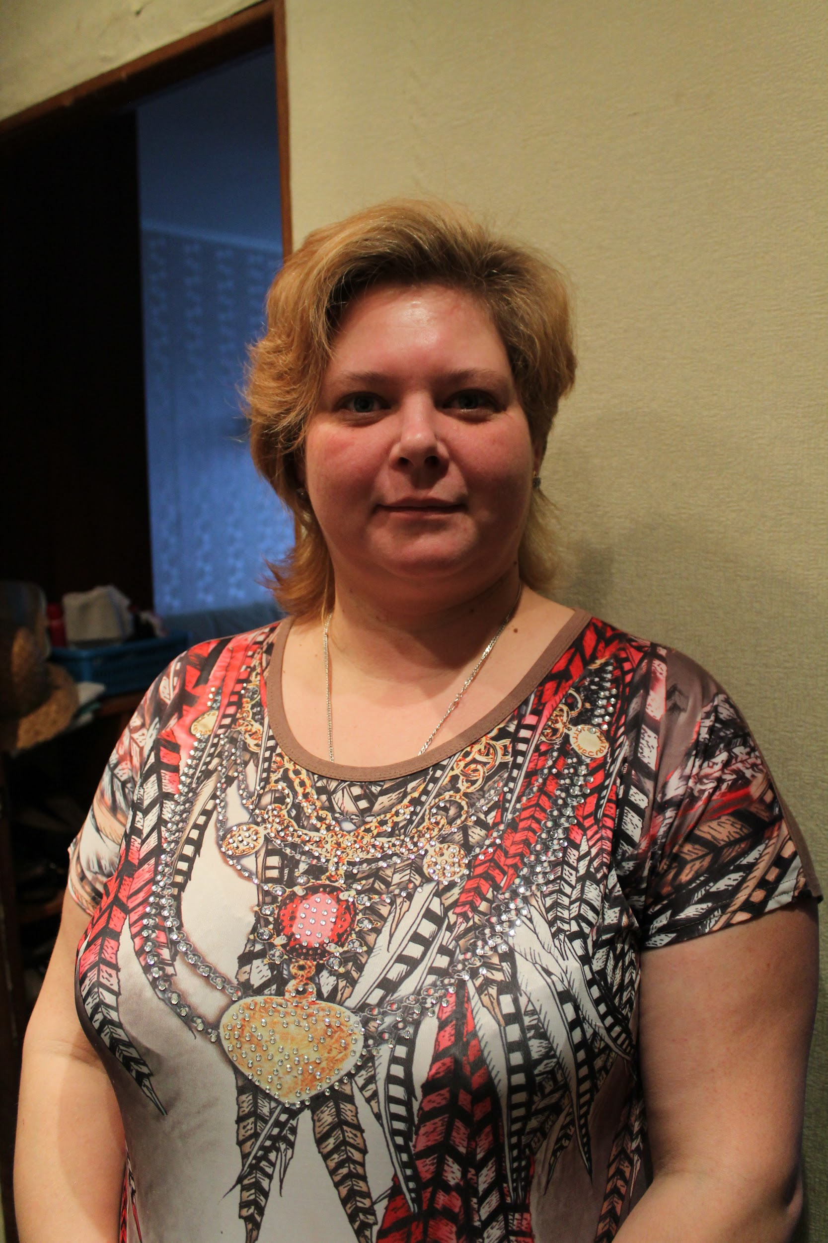
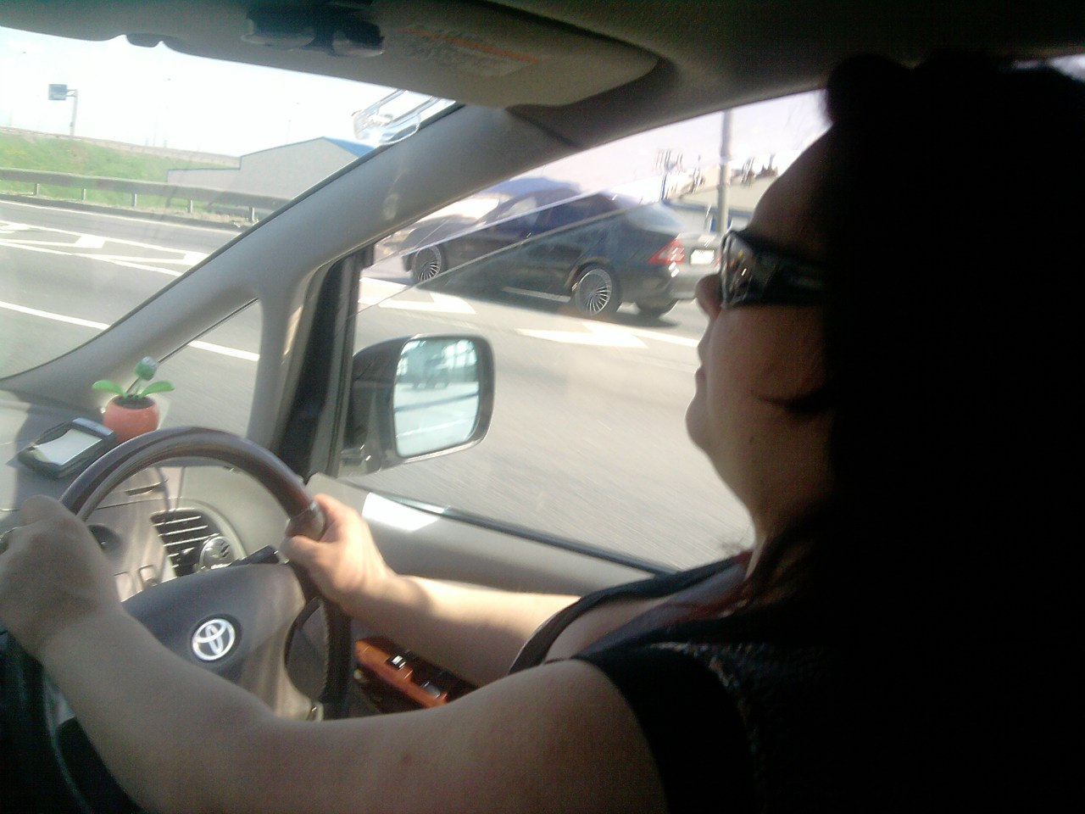
Это моя мама - Юля.
Мама водит машину уже 10 лет. Папа учил её правилам дорожного движения, когда она только начала учиться на водителя. Теперь же мама знает ПДД так же хорошо, как и папа. Они вместе следят за новыми новостями в этой сфере: новые законы и правила, переформулировка старых.

Slide 4
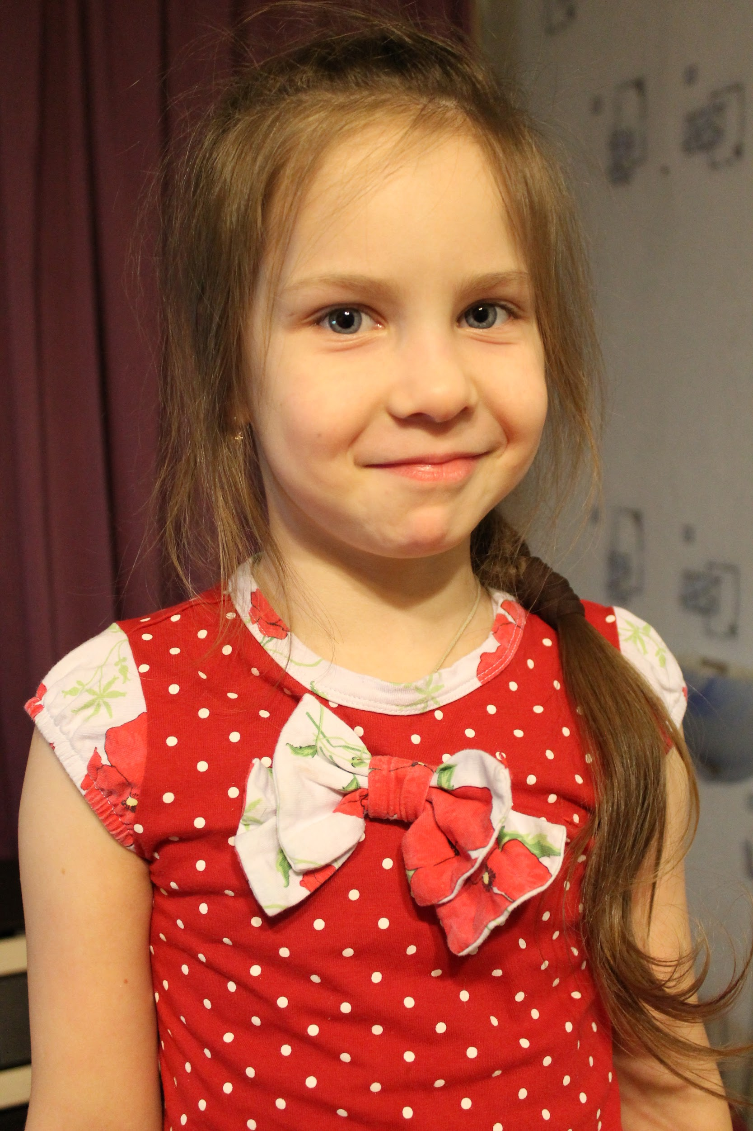
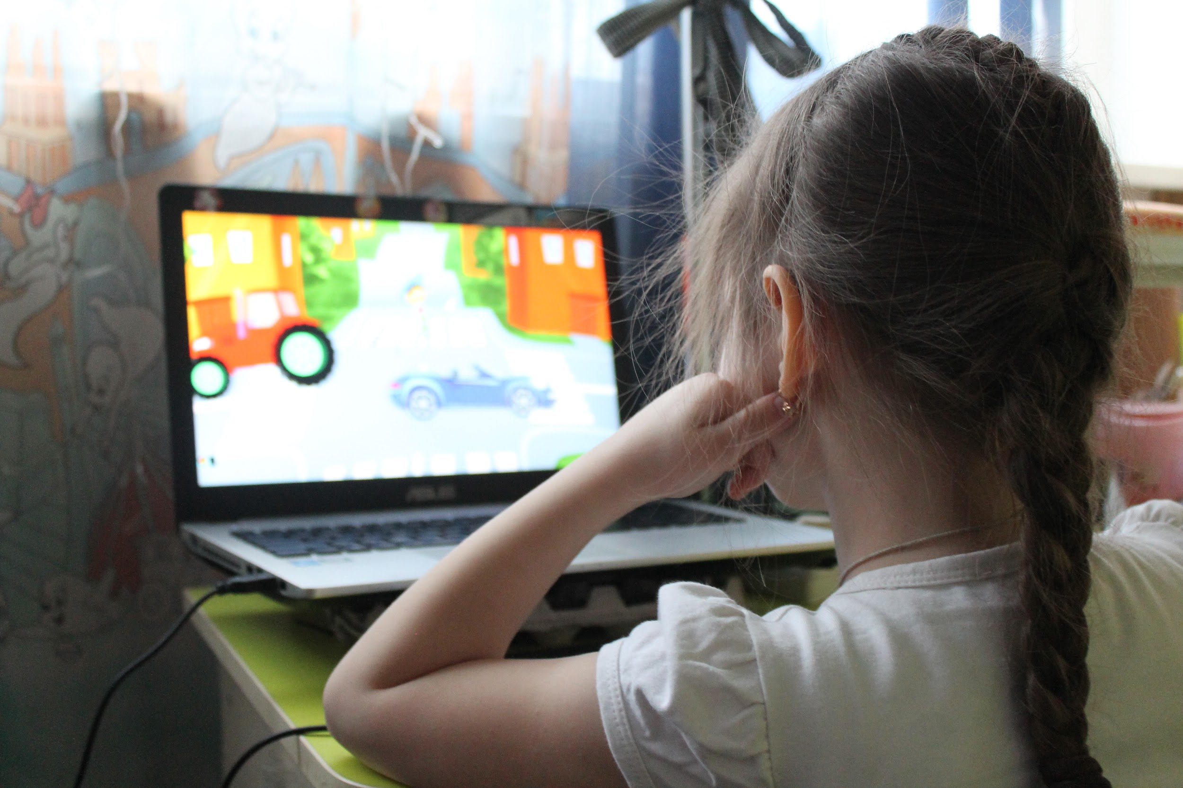
Это моя сестра - Таня.
Таня любит смотреть мультики и играть в доктора.
Она учит ПДД через песни, стихи и мультфильмы.
Notes:
Это моя сестра - Таня.

Slide 5
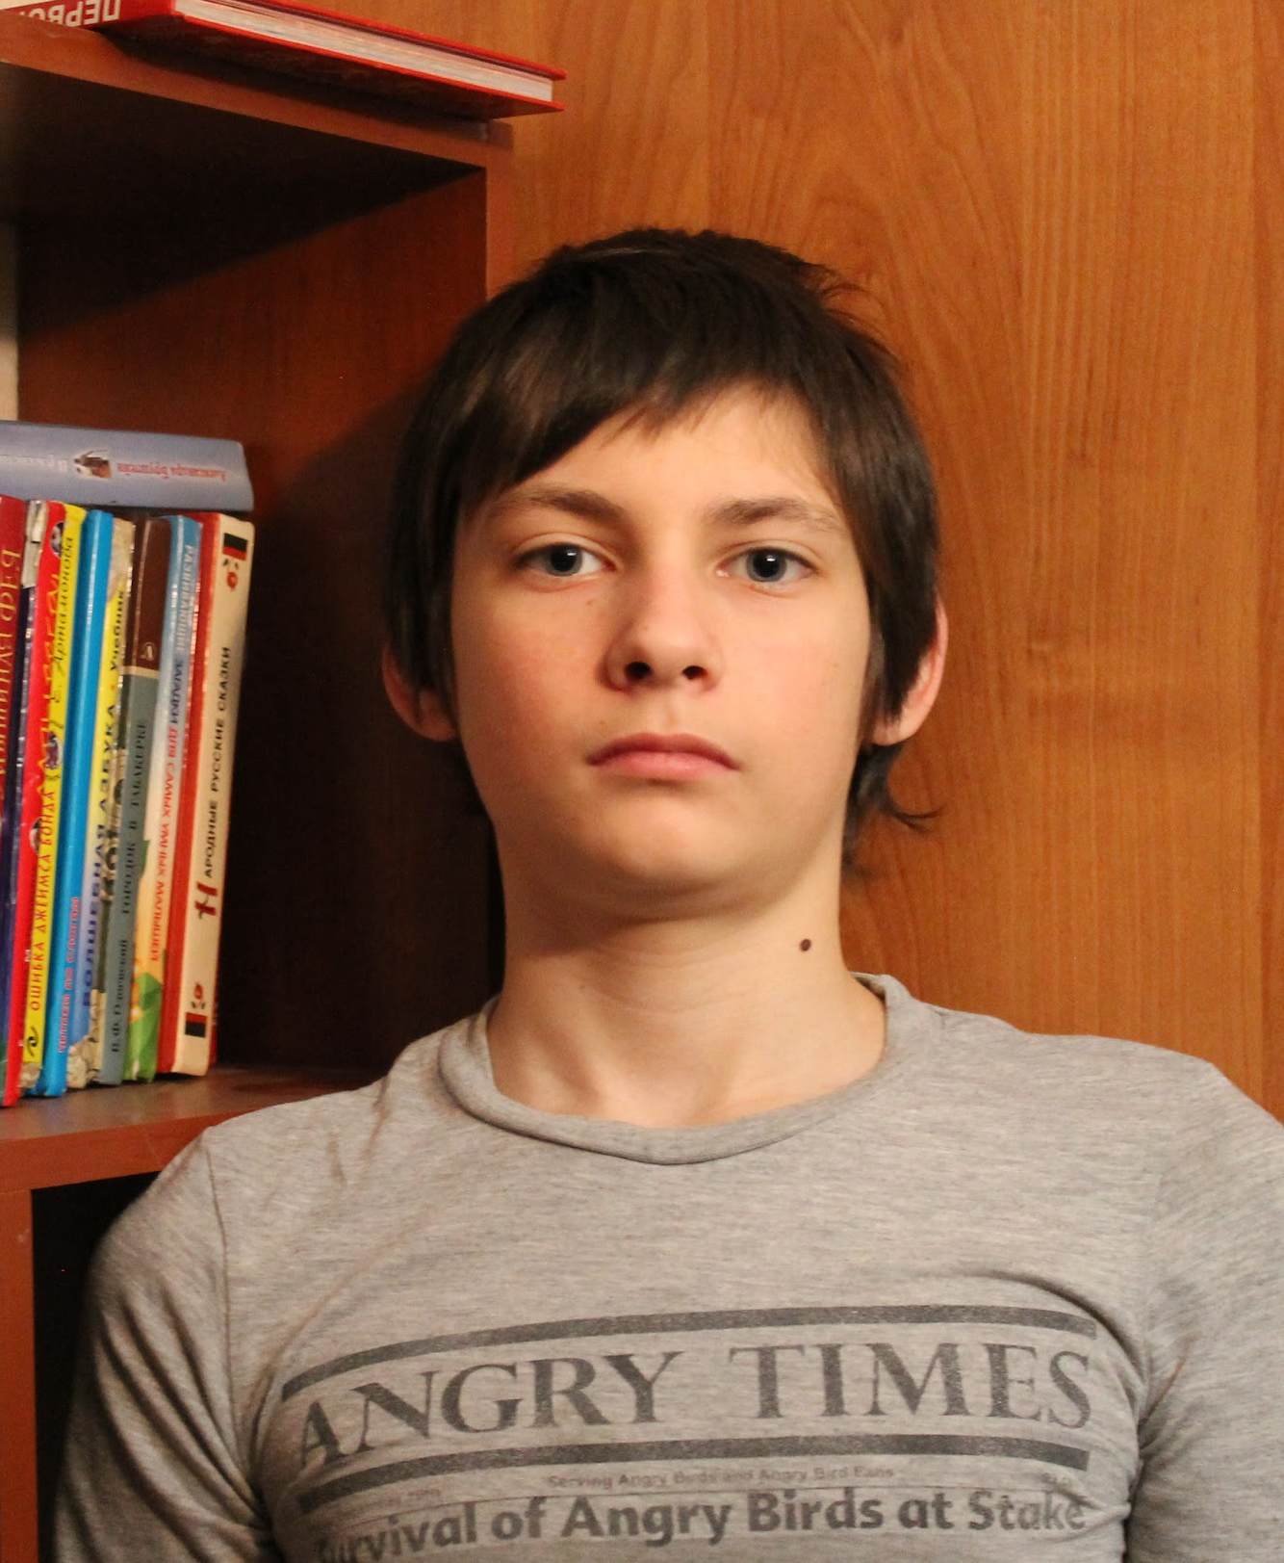
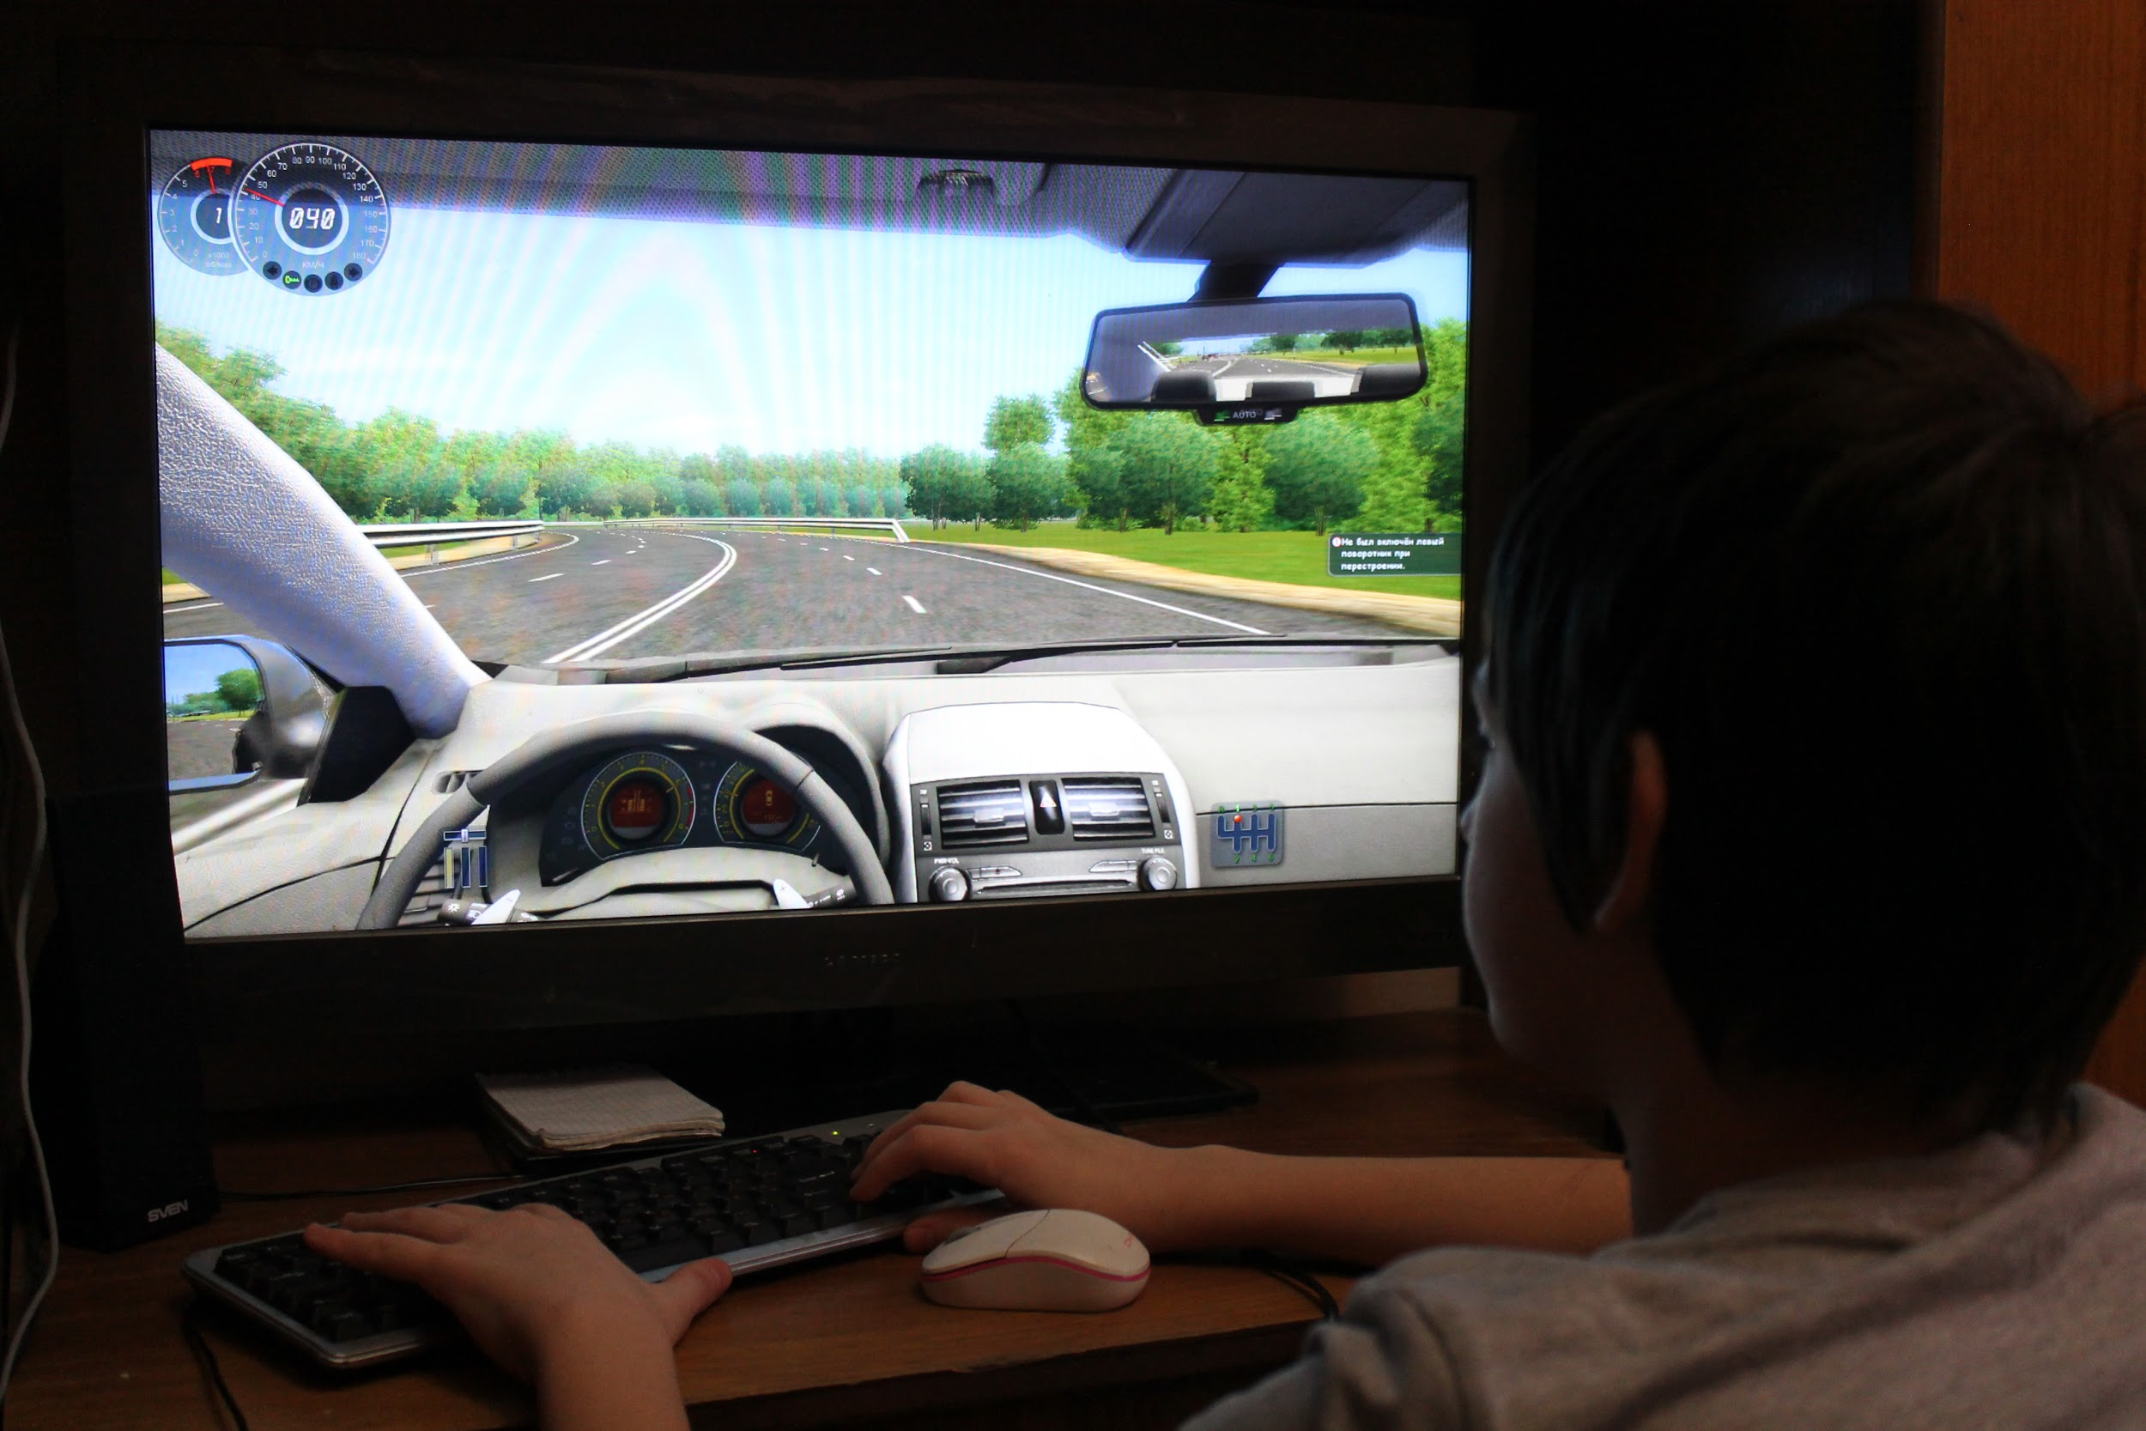
Это мой брат - Лёва.
Лёва любит играть в компьютерные игры и особенно обожает подключать игровой руль к компьютеру и водить спецтехнику - комбайны, трактора, тягачи и прицепы. Он учит ПДД через компьютерные игры.
Notes:
Это мой брат - Лёва.

Slide 6
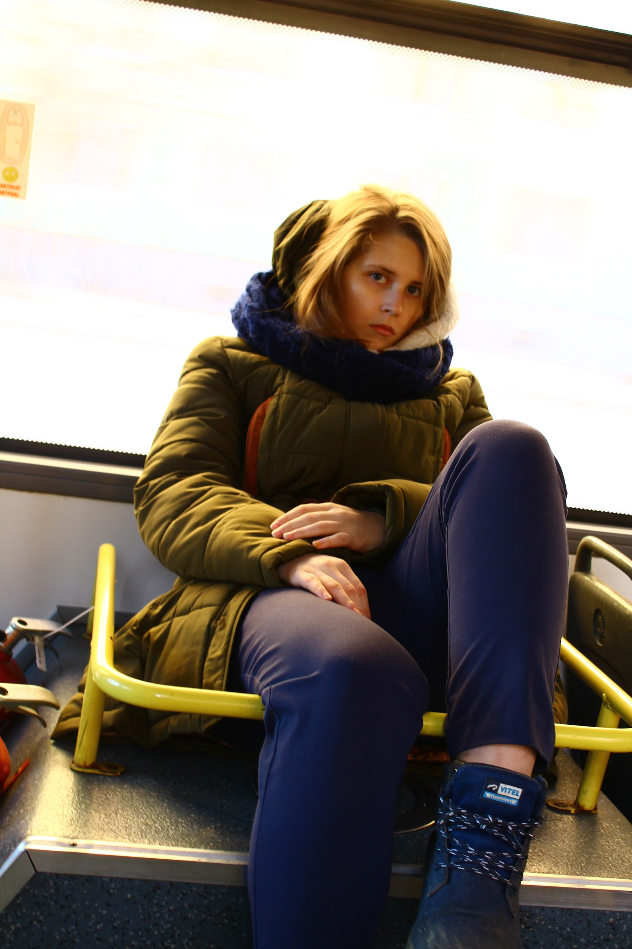
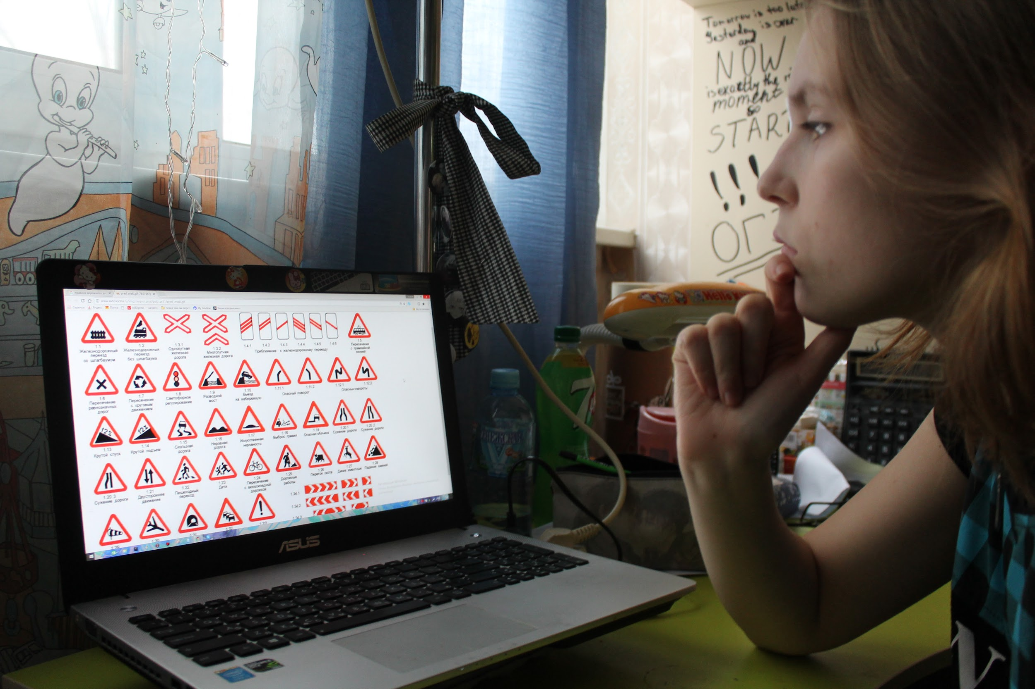
А это я. Я учу ПДД по собственной инициативе: я хочу сдать на права категории “А”, когда мне исполнится шестнадцать. Поэтому, я понемногу учу знаки дорожного движения, чтобы позже было проще учить. Я учу ПДД через Интернет.

Slide 7
